Slide 1
Писане на история с ChatGPT „Окото“
Изработил: Анна Георгиева

Slide 2
Използвани инструменти и технологии
За историята: ChatGPT
За изображенията: Leonardo AI
За сайта: HTML и CSS, генериран от ChatGPT

Slide 3
Някои от подканите (prompts) към ИИ
Подканите варират много, от 1 до почти 300 думи
Най-дългата подкана: „Сега се насочвам към сюжета. Давам насоки, по които после да генерираш историята. Да започнем с първата част. Ще дам идея за света чрез експозиция, която няма да бъде част от текста. Текстът трябва да е дълъг около 1000 думи. <експозиция>“
Най-късите: „Дай друго“ „Още“
Други примери: „Може ли да обединиш всичко в един сайт? Да работим файл по файл. Първо ще ми трябва html файл само с първата част. Отгоре да има navbar с бутони: първа част, втора част, трета част, и герои. Стилът да е минималистичен”

Slide 4
Интересни моменти от работата с ИИ
За първи път генерирах изображения с ИИ
За първи път се сблъсках с ограниченията в безплатната версия на ChatGPT
ChatGPT не може да брои думи
Позволих на ChatGPT да напише по-голямата част от сюжета
ChatGPT може да пише текстове, но това е

Slide 5
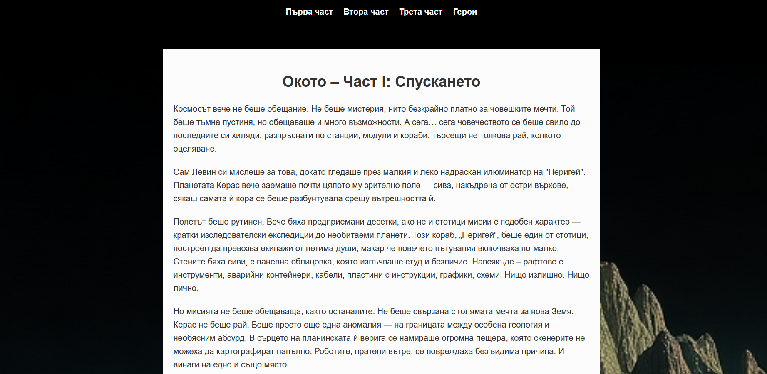
Демонстрация

Slide 6
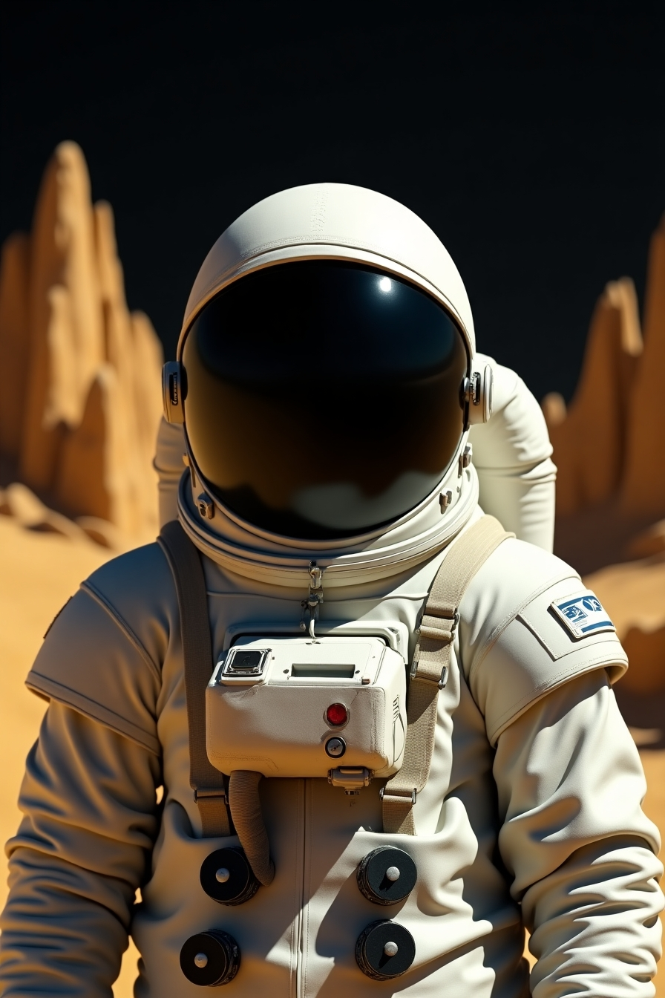
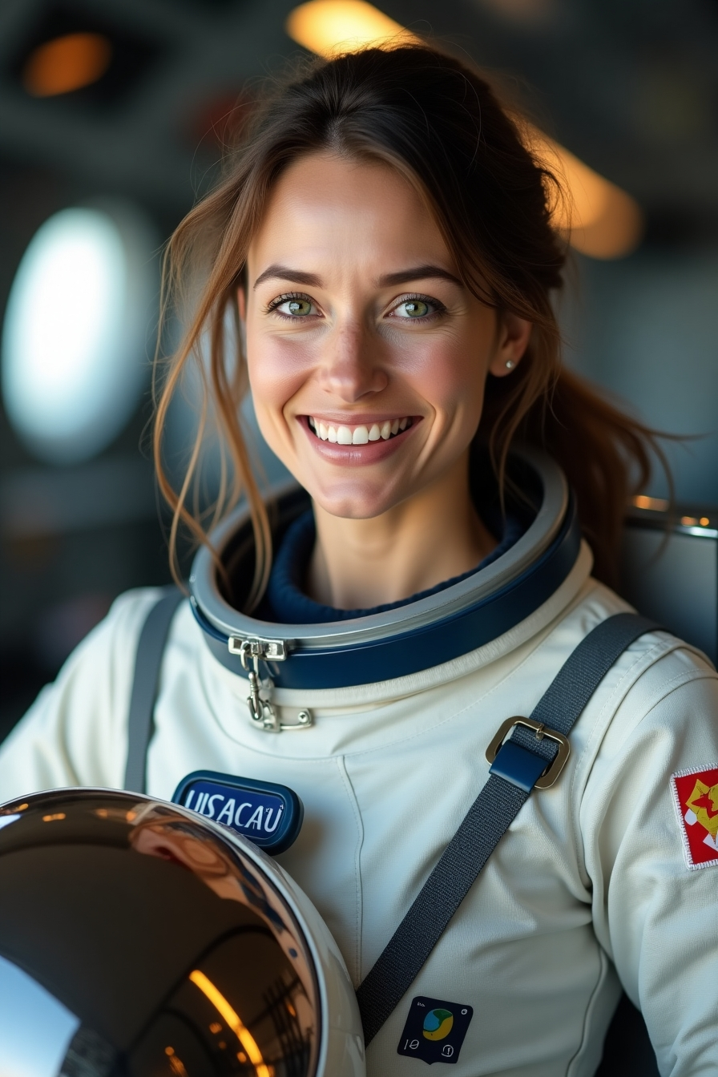
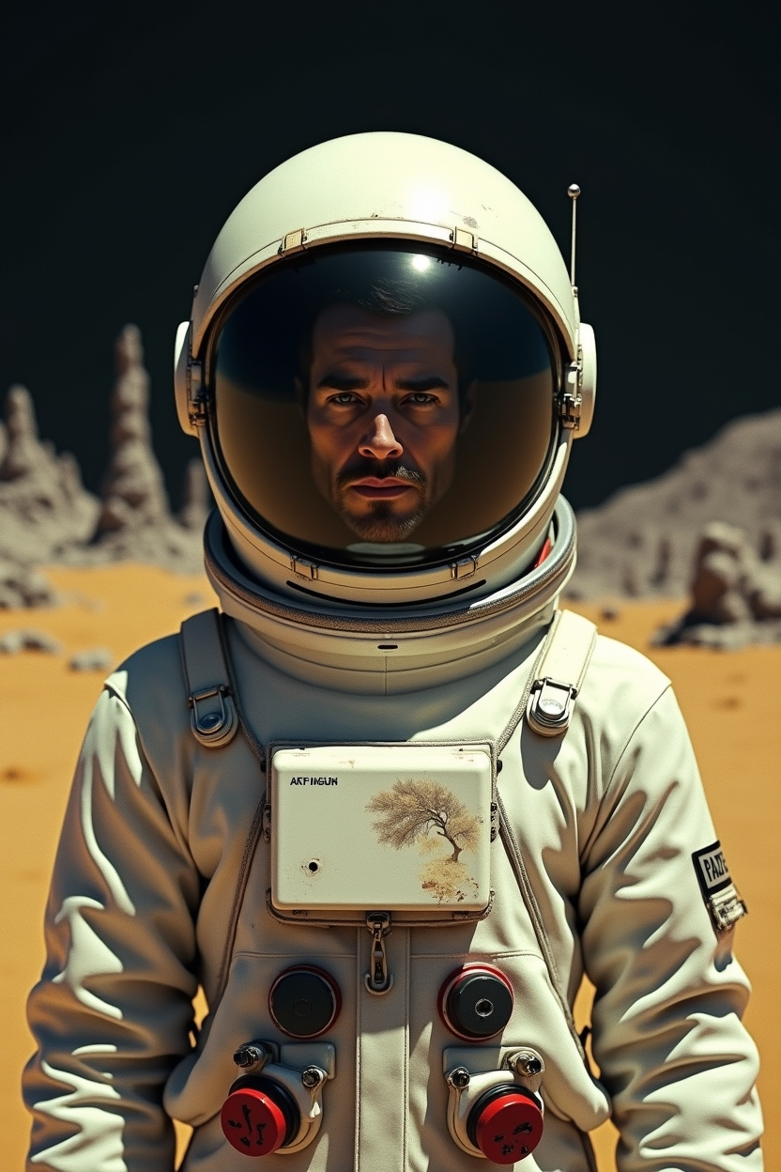
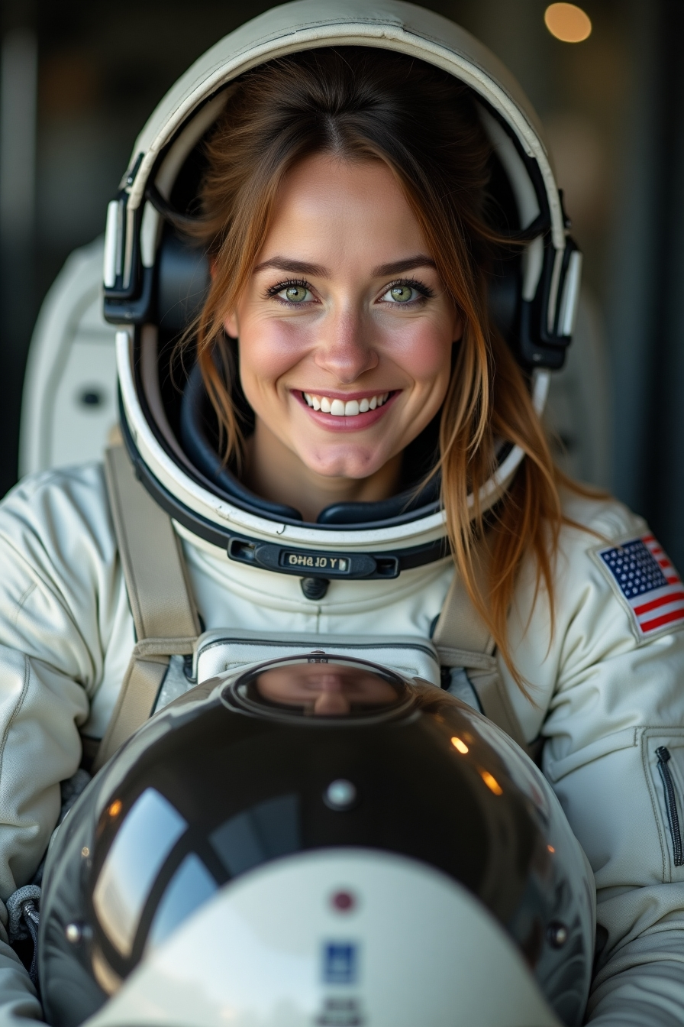
Някои от изображенията

Slide 7

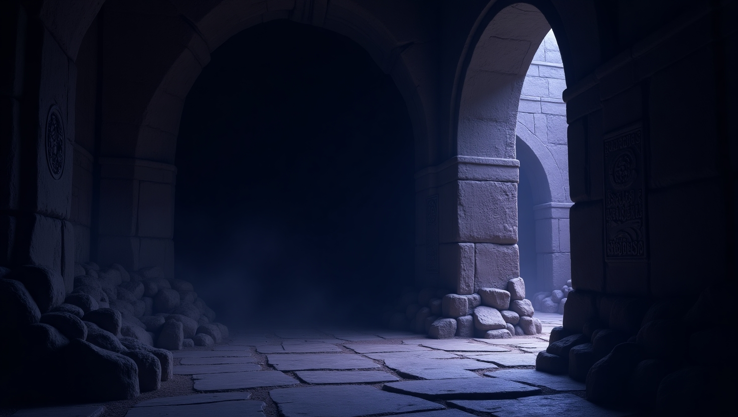
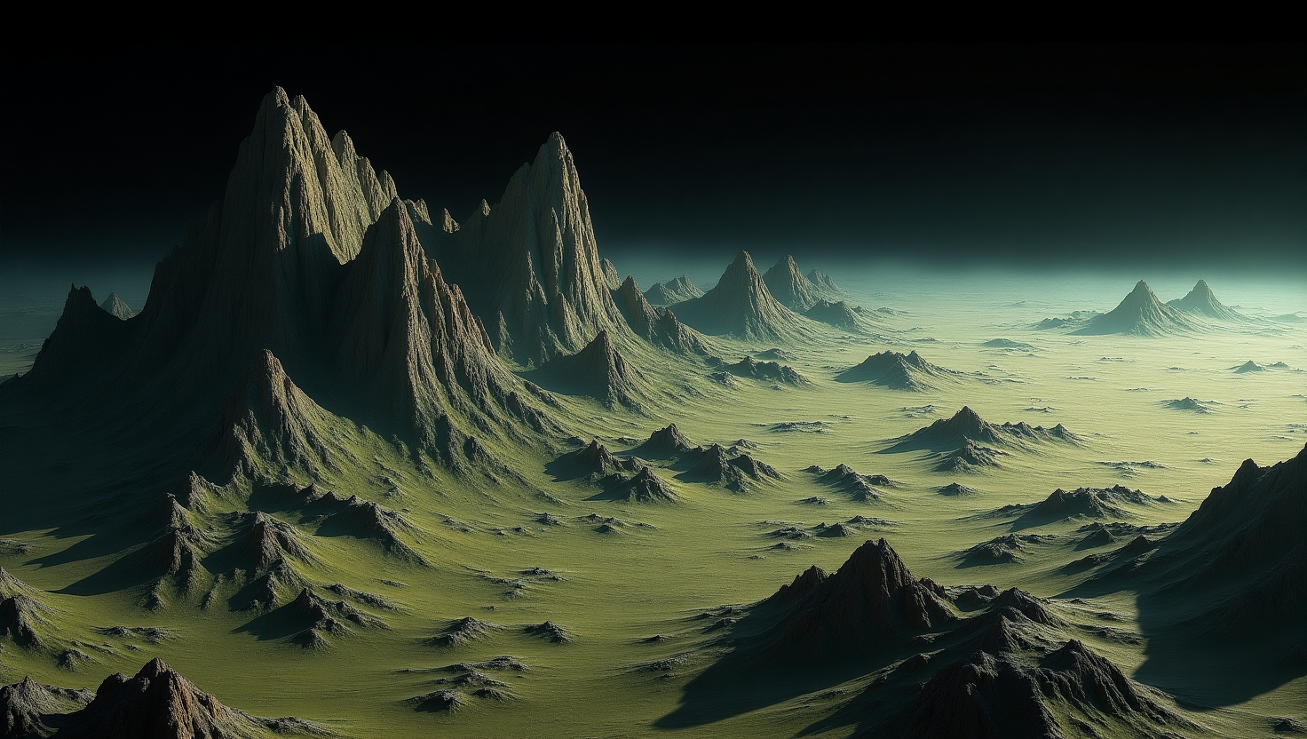
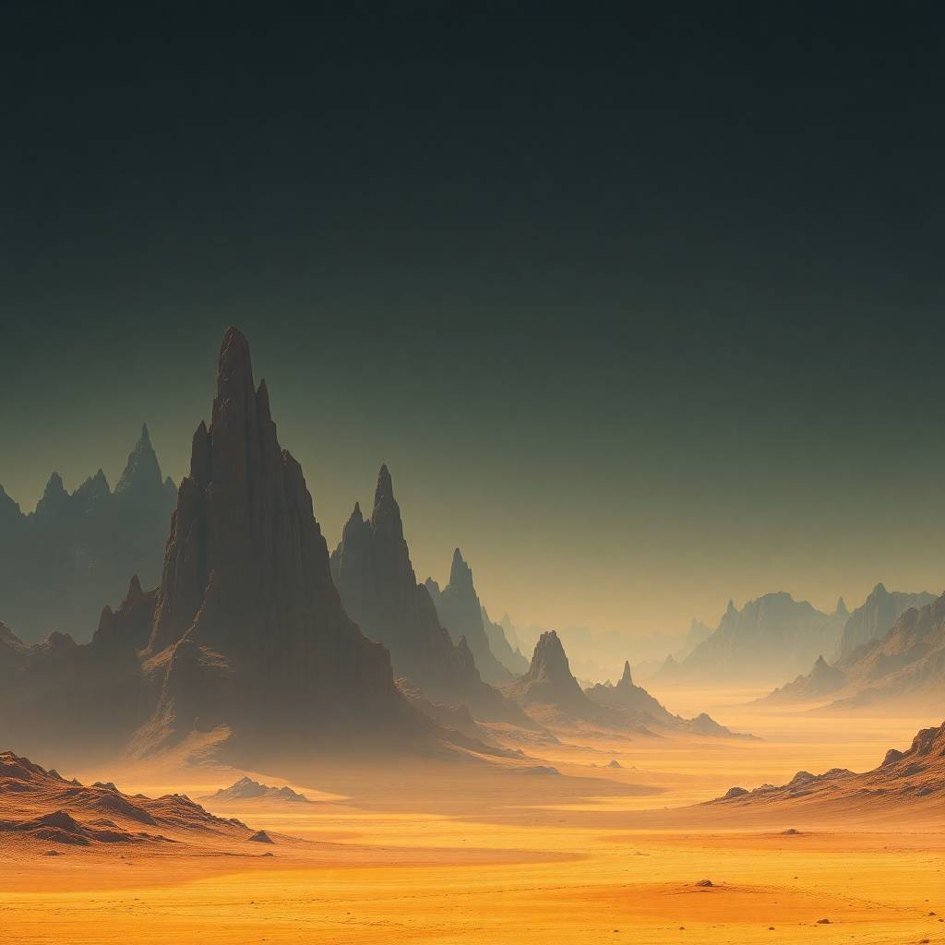

Slide 8
Благодаря Ви за вниманието!
E-mail за контакти

